Slide 1
Το Ευρωπαϊκό Κοινοβούλιο Θεματοφύλακας της Δημοκρατίας στην Ευρωπαϊκή Ένωση
ΙΡΙΣ ΚΟΝΙΣΤΗ
ΝΑΤΑΛΙΑ ΝΙΚΟΛΑΡΕΑ
ΧΡΙΣΤΙΝΑ ΠΑΠΑΓΙΑΝΟΠΟΥΛΟΥ
ΜΑΡΙΑ ΠΑΝΤΑΤΟΣΑΚΗ
ΤΑΞΗ:Γ3
ΜΑΘΗΜΑ:ΚΟΙΝΩΝΙΚΗ ΚΑΙ ΠΟΛΙΤΙΚΗ ΑΓΩΓΗ
2024-2025

Slide 2
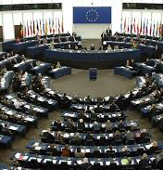
Το Ευρωπαϊκό Κοινοβούλιο (ΕΚ)
Το Ευρωπαϊκό Κοινοβούλιο είναι ένα φόρουμ για τη διεξαγωγή πολιτικών συζητήσεων και τη λήψη πολιτικών αποφάσεων της Ευρωπαϊκής Ένωσης.
Το μοναδικό θεσμικό όργανο της ΕΕ που εκλέγεται άμεσα από τους πολίτες των κρατών-μελών.
Εκλέγεται κάθε πέντε χρόνια με άμεσες, γενικές εκλογές που διεξάγονται την ίδια περίοδο στα κράτη μέλη με καθολική και μυστική ψηφοφορία που γίνεται την ίδια χρονική περίοδο.

Slide 3
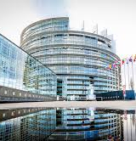
Ιστορικό Υπόβαθρο
Ίδρυση: 1952 ως "Κοινή Συνέλευση", μετεξέλιξη σε Ευρωπαϊκό Κοινοβούλιο το 1962.
Ευρωεκλογές: Εισαγωγή της άμεσης εκλογής ευρωβουλευτών το 1979.
Ρόλος στον εκδημοκρατισμό της ΕΕ.

Slide 4
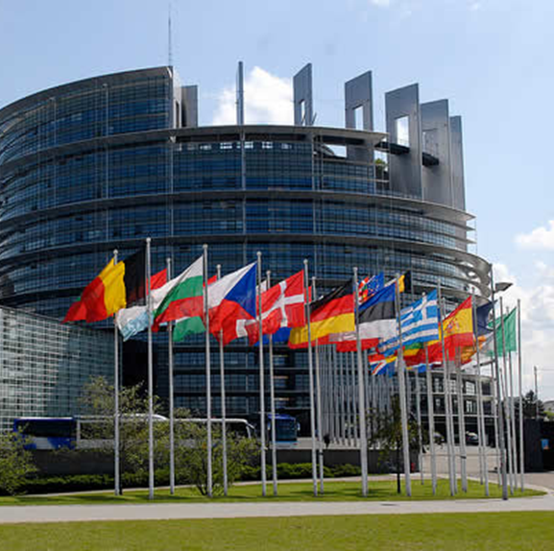
Δομή του Ευρωπαϊκού Κοινοβουλίου
Σύνθεση:
705 ευρωβουλευτές (μετά το Brexit).
Κατανομή εδρών βάσει πληθυσμού.
Έδρες: Στρασβούργο, Βρυξέλλες, Λουξεμβούργο.
Η Ολομέλεια του κοινοβουλίου συνέρχεται για μία εβδομάδα κάθε μήνα στο Στρασβούργο, ενώ οι συνεδριάσεις των κοινοβουλευτικών επιτροπών και έκτακτες σύνοδοι, πραγματοποιούνται στις Βρυξέλλες.
Έδρα της Γενικής Γραμματείας του Ευρωπαϊκού κοινοβουλίου είναι το Λουξεμβούργο.

Slide 5
Σύνθεση βουλευτών
Ο αριθμός των ευρωβουλευτών για κάθε χώρα είναι γενικά ανάλογος του πληθυσμού της, αλλά ισχύει η αρχή της φθίνουσας αναλογικότητας (σε κάθε χώρα οι βουλευτές πρέπει ούτε να ξεπερνούν, ούτε να απέχουν από έναν ορισμένο αριθμό), προκειμένου να ενισχυθούν τα μικρότερα κράτη, πριμοδοτούνται με περισσότερους βουλευτές σε σχέση με τον αριθμό που αντιστοιχεί στην πληθυσμιακή τους κατάσταση.
Ο/Η πρόεδρος εκπροσωπεί το Κοινοβούλιο στα άλλα όργανα της ΕΕ και στον έξω κόσμο και έχει τον τελευταίο λόγο στην έγκριση του προϋπολογισμού της ΕΕ.
Το Ευρωπαϊκό Κοινοβούλιο αντιπροσωπεύει περίπου 450 εκατομμύρια πολίτες της Ευρωπαϊκής Ένωσης και αποτελείται σήμερα, μετά την αποχώρηση του Ηνωμένου Βασιλείου από την ΕΕ, που πραγματοποιήθηκε την 31η Ιανουαρίου 2020, από 705 ευρωβουλευτές.
Ο αριθμός των ευρωβουλευτών για την περίοδο 2024 - 2029 είναι 720.
H Ελλάδα έχει 21 ευρωβουλευτές ενώ Κύπρος 6.

Slide 6
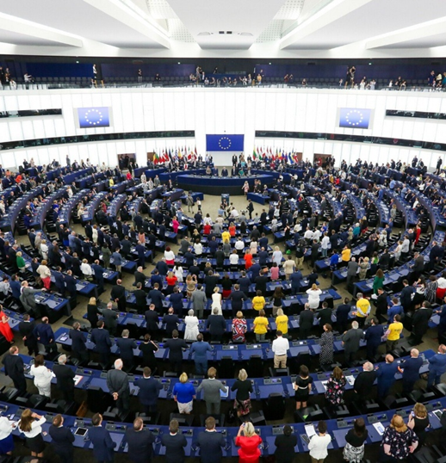
Πολιτικές ομάδες
Οι αντιπρόσωποι των χωρών του Ευρωπαϊκού Κοινοβουλίου οργανώνονται σε πολιτικές ομάδες πολυεθνικού χαρακτήρα δηλαδή δεν συγκεντρώνονται σε εθνικές αντιπροσωπείες ανά κράτος
H Βουλευτική ομάδα χρειάζεται τουλάχιστον 25 ευρωβουλευτές από 7 διαφορετικά κράτη
Υπάρχουν 8 ομάδες που χαρακτηρίζονται από συγκεκριμένες πολιτικές και ιδεολογικές τοποθετήσεις αν και κανένας βουλευτής δεν είναι αναγκαίο να ακολουθήσει αυστηρά μία πολιτική γραμμή.

Slide 7
Κατανομή πολικών ομάδων
Σήμερα υπάρχουν συνολικά 8 ομάδες, οι οποίες χαρακτηρίζονται από συγκεκριμένες πολιτικές και ιδεολογικές τοποθετήσεις, αν και κανένας βουλευτής δεν δεσμεύεται να ακολουθήσει αυστηρά μία πολιτική γραμμή.
Μία μειοψηφία μη εγγεγραμμένων βουλευτών, δεν ανήκει σε καμία πολιτική ομάδα.
Ευρωπαϊκό Λαϊκό Κόμμα (188)
Προοδευτική Συμμαχία Σοσιαλιστών και Δημοκρατών (136)
Πατριώτες για την Ευρώπη (84)
Ευρωπαίοι Συντηρητικοί και Μεταρρυθμιστές (78)
Ανανεώστε την Ευρώπη (77)
Οι Πράσινοι-Ευρωπαϊκή Ελεύθερη Συμμαχία (53)
Η Αριστερά στο Ευρωπαϊκό Κοινοβούλιο (46)
Ευρώπη των Κυρίαρχων Εθνών (25)
Μη εγγεγραμμένοι (33)

Slide 8
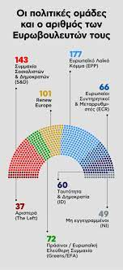
Θέσεις βουλευτών

Slide 9
Το Κοινοβούλιο έχει 3 κύριες αρμοδιότητες…

Slide 10
1) Νομοθετικές
Εγκρίνει νομοθετικές πράξεις της ΕΕ, μαζί με το Συμβούλιο, με βάση προτάσεις της Ευρωπαϊκής Επιτροπής
Αποφασίζει για διεθνείς συμφωνίες
Αποφασίζει για θέματα διεύρυνσης
Εξετάζει το πρόγραμμα εργασίας της Επιτροπής και της ζητά να υποβάλλει νομοθετικές προτάσεις

Slide 11
2) Εποπτικές
Ασκεί δημοκρατικό έλεγχο σε όλα τα όργανα της ΕΕ
Εκλέγει τον/την πρόεδρο της Επιτροπής και εγκρίνει την Επιτροπή ως σώμα. Έχει τη δυνατότητα να υποχρεώσει την Επιτροπή σε παραίτηση
Χορηγεί τελική έγκριση για τον τρόπο με τον οποίο εκτελέστηκε ο προϋπολογισμός της ΕΕ
Εξετάζει αναφορές πολιτών και συγκροτεί εξεταστικές επιτροπές
Συζητά τη νομισματική πολιτική με την Ευρωπαϊκή Κεντρική Τράπεζα
Υποβάλει ερωτήσεις στην Επιτροπή και το Συμβούλιο
Εκτελεί χρέη παρατηρητή σε εκλογικές διαδικασίες

Slide 12
3) Δημοσιονομικές
Καταρτίζει τον προϋπολογισμό της ΕΕ, μαζί με το Συμβούλιο
Εγκρίνει τον μακροπρόθεσμο προϋπολογισμό της ΕΕ («Πολυετές Δημοσιονομικό Πλαίσιο»)

Slide 13
Πολιτική Επίδραση
Κύρια Θέματα που Διαχειρίζεται:
Κλιματική αλλαγή.
Προστασία δεδομένων (GDPR).
Ανθρώπινα δικαιώματα και εξωτερική πολιτική.
Δράσεις και Ψηφίσματα:
Ενδυνάμωση της πράσινης και ψηφιακής μετάβασης.

Slide 14
Συμπεράσματα
Το Ευρωπαϊκό Κοινοβούλιο είναι ο θεματοφύλακας της δημοκρατίας στην ΕΕ.
Παίζει κεντρικό ρόλο στη λήψη αποφάσεων και στη διασφάλιση της διαφάνειας.
Χρειάζεται ενεργή συμμετοχή των πολιτών για να ενισχυθεί η νομιμοποίησή του.

Slide 15
Πηγές
https://www.europarl.europa.eu/about-parliament/el
https://european-union.europa.eu/institutions-law-budget/institutions-and-bodies/search-all-eu-institutions-and-bodies/european-parliament_el
https://el.wikipedia.org/wiki

Slide 16
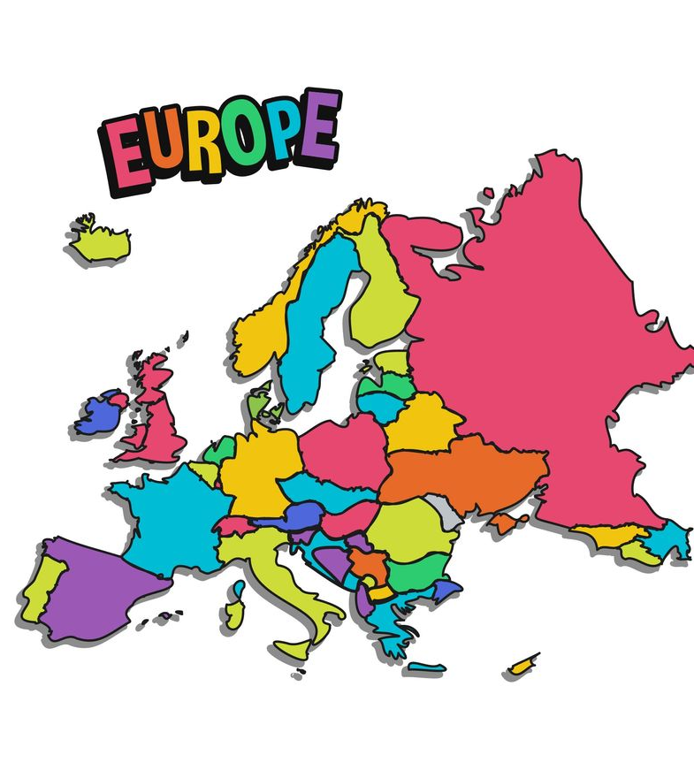
ΕΥΧΑΡΙΣΤΟΥΜΕ ΠΟΛΥ!!!

